Slide 2



PROPÓSITO
Promover o desenvolvimento da sociedade com aplicação de inovação e tecnologia.
VISÃO
Trabalhar para que o setor de TI seja o principal vetor de desenvolvimento nacional.
MISSÃO
Representar e fomentar os interesses coletivos das empresas associadas na construção de uma sociedade fortalecida pela Tecnologia da Informação.

Slide 3
Fundada em 1976, a ASSESPRO é a legítima e a
mais antiga entidade empresarial do Setor.
Comitê da Área de Tecnologia da Informação, do Ministério da Ciência e Tecnologia – CATI.
Conselho Temático Permanente de Política Industrial e Desenvolvimento Tecnológico, da CNI – COPIN.
Fundadora e membro do Conselho da Sociedade Brasileira para a Promoção da Exportação de Software – SOFTEX.
Conselho Editorial da Revista Nacional de Tecnologia da Informação - RNTI
Asociacón Latino americana de Entidades de Tecnologia de la Información – ALETI.
World Information Technology and Service Alliance – WITSA.
Comitê de apoios as Startups do Brasil MCTI
Comitê de Apoio as iniciativas de IA da Rede Embrapii/MCTI

Slide 4






















Representamos mais de
2500 empresas em 19 Estados do Brasil

Slide 5
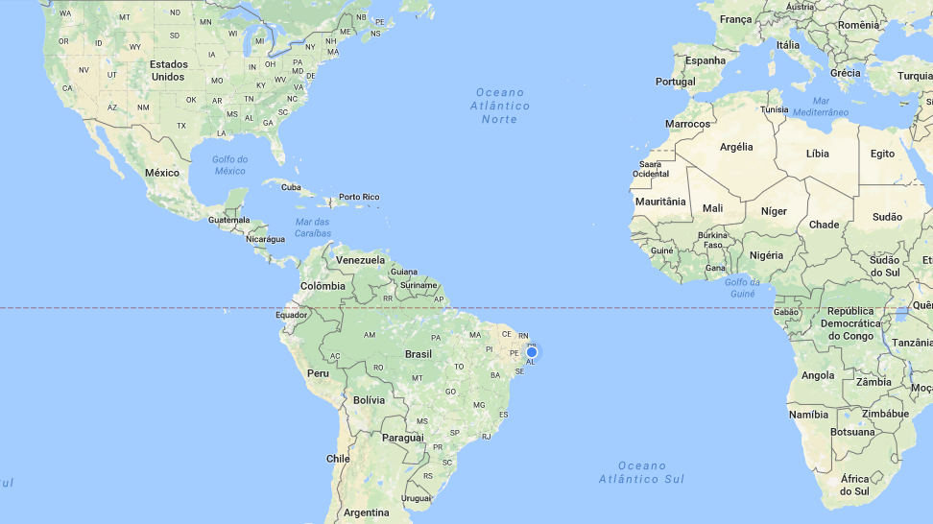




Slide 6
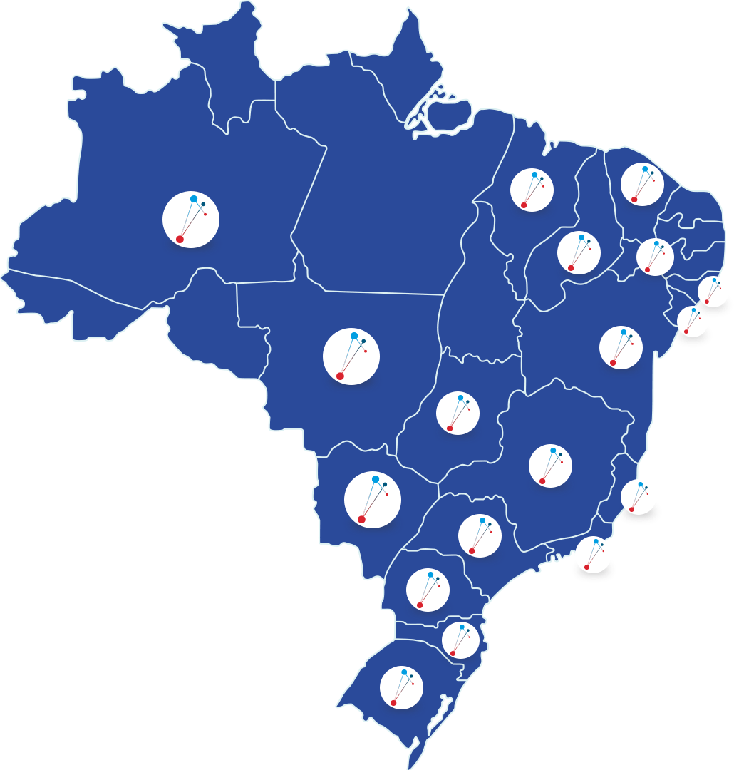

Slide 7
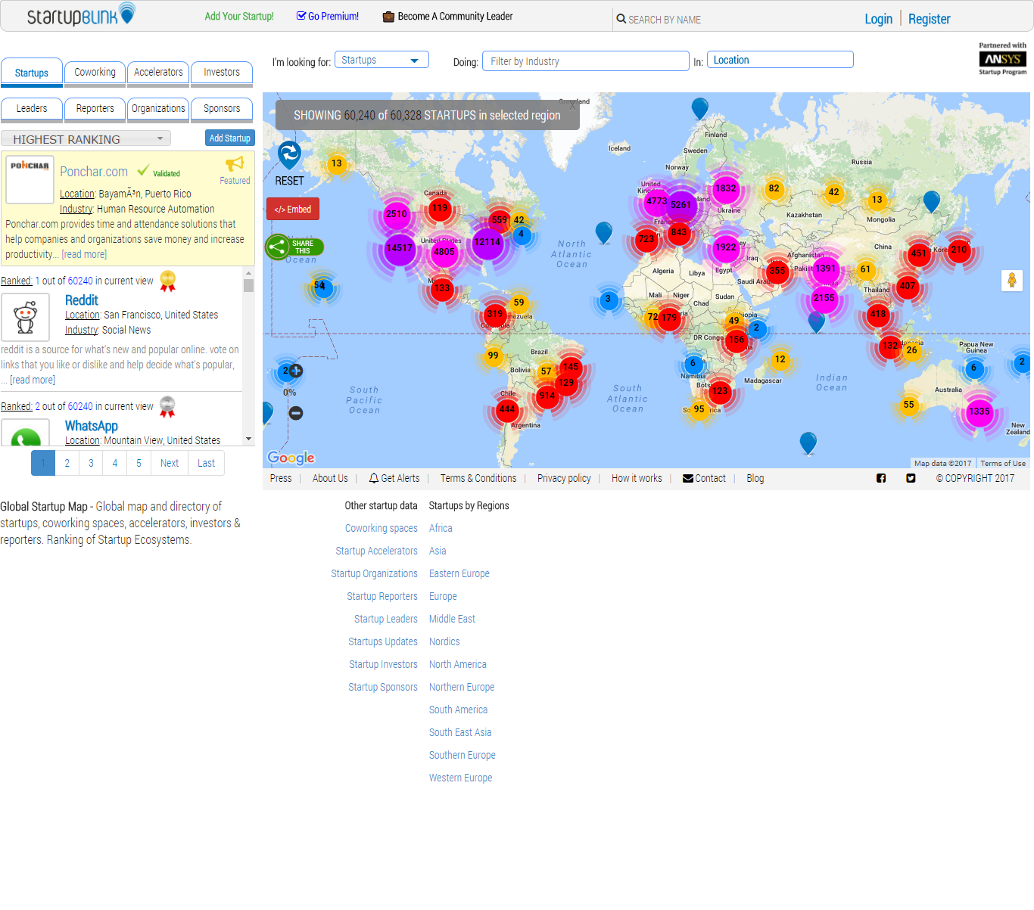
AMBIENTE
EMPRESAS
ACADEMIA
RECURSOS
GOVERNOS
+
+
+
+
= FORÇA

Slide 8

O Match Day tem como objetivo juntar a DEMANDA por TIC de empresas que precisam agregar novas tecnologias ou adquirir soluções inovadoras para os seus negócios, com a OFERTA de produtos e serviços de TIC, feitas por empresas maduras, startups ou institutos de pesquisa e universidades
Em dois anos
80 encontros realizados
Mais de 180 empresas de TIC participantes
65% das participantes conseguem continuar conversando com as empresas contrates

Slide 9
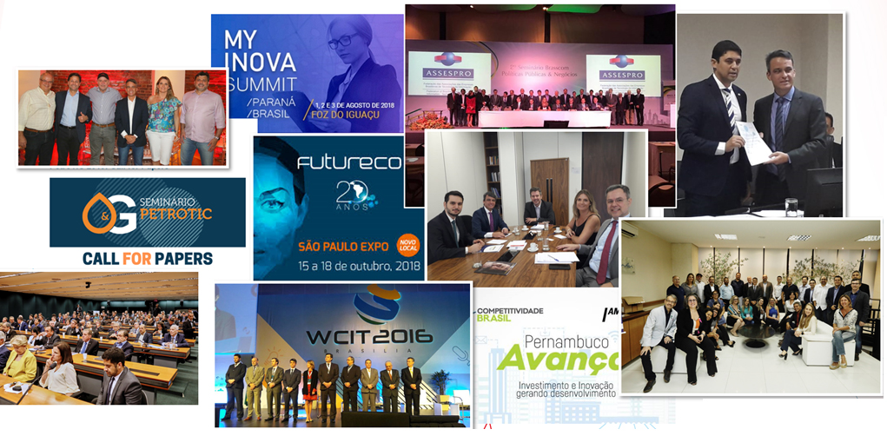
EVENTOS

Slide 10

O MyInova Summit é um dos principais eventos do setor de TIC no Paraná e debate os desafios tecnológicos das empresas com abrangência e participação Internacional.
8ª edição em 2019
2 dias
42 horas de conteúdo
27 palestras
5 painéis
6 workshops
+ 60 empresas
+ 500 pessoas

Slide 11
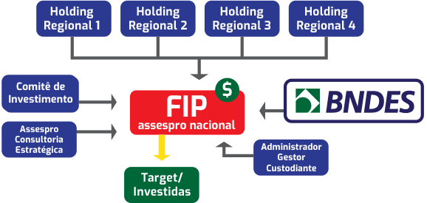
Constituição
Fundo de Investimento
Holding
Regional 1
Holding
Regional 2
Holding
Regional 3
Holding
Regional 4
FIP
ASSESPRO NACIONAL
Assespro
Consultoria
Estratégica
Targets/
Investidas

Slide 12


A Assespro Nacional tem o propósito de promover o desenvolvimento da sociedade com aplicação de inovação e tecnologia, por este motivo apoiará e incentivará, através de suas Regionais, a constituição de Grupos de Investimentos formados por suas associadas.
O objetivo é criar uma FIP (Fundo de Investimento em Participação) onde a Assespro é a estruturadora, para incentivar uma faixa de empresa que está na lacuna entre o Investimento Anjo (R$100 mil) e (R$1 milhão) e outros fundos, como o Criatec .

Slide 13


A Lei Geral de Proteção de Dados, primeiro congresso realizado no Brasil com 40.000 inscritos, depois de acompanhar todos os passos da tramitação, estamos preparando o mercado para ficar por dentro dos direitos fundamentais de liberdade e privacidade.
1º Congresso LGPD – 23 e 24 de outubro 2019
EAD para Certificação DPO (Data Protection Officer)

Slide 14

Holding
Regional 1
Holding
Regional 2
Holding
Regional 3
Holding
Regional 4
Em 2019, a entidade criou o Conselho de Inteligência Jurídica especializado no setor de tecnologia da informação e comunicação, com o objetivo de gerar e debater medidas legais e estratégicas que visem o aprimoramento do marco regulatório do segmento.
O conselho é formado por um time de 12 advogados que coordenam grupos regionais e pela Vice-Presidência de Articulação Política da Federação.
FIP
ASSESPRO NACIONAL
Assespro
Consultoria
Estratégica
Targets/
Investidas

Slide 15
PRESIDENTE
Italo Nogueira
VICE-PRESIDENTE DE ARTICULAÇÃO POLÍTICA
Christian Tadeu
VICE-PRESIDENTE DE FINANÇAS E SUSTENTABILIDADE
Sandro Molés
VICE-PRESIDENTE JURÍDICA
Letícia Batistela
VICE-PRESIDENTE DE PLANEJAMENTO E GOVERNANÇA
Victor Kochella
VICE-PRESIDENTE DE COMUNICAÇÃO
Kássia Alcântara
VICE-PRESIDENTE DE MARKETING E EVENTOS
Adriano Kryzyu
VICE-PRESIDENTE DE RELAÇÕES INTERNACIONAIS
Robert Janssen

Slide 16
PL 317/2021
Apoiamos a discussão e a aprovação do projeto, na expectativa que a nova tenha impacto transformador na política de governo digital brasileira, acelerando sua implementação com a participação cada vez maior do setor privado.
Atuação pelo veto ao § 3º do artigo 29
O dispositivo previa a cobrança pelos órgãos do governo sobre a disponibilização de dados públicos, com perspectiva de impactos negativos:
Inviabilizar a estratégia de expansão do governo digital (empresas iriam buscar soluções mais baratas e de maior custo para o próprio Governo);
Maior custo para os cidadãos- Alto pedágio para a fase inicial de desenvolvimento de empresas nascentes no setor.
Holding
Regional 1
Holding
Regional 2
Holding
Regional 3
Holding
Regional 4
FIP
ASSESPRO NACIONAL
Assespro
Consultoria
Estratégica
Targets/
Investidas

Slide 17
OBRIGADO!
Italo Nogueira
italo.nogueira@assespro.org.br

